Slide 1


Центр непрерывного образования
Аналитик данных
программа профессиональной переподготовки

Slide 2
Определение перспективных локаций для банкоматов с применением ML (на примере Москвы)
Итоговый проект (НИУ ВШЭ, DA-10)
Гурский Антон Анатольевич
Руководитель: Паточенко Евгений

Slide 3
Ценность задачи
Банкам важно выбирать точки с максимальной отдачей — высокий трафик и рентабельность.
Инструмент ранжирует локации, снижает ошибки и ускоряет вывод банкоматов.
Повышение удобства для клиентов: банкоматы в шаговой доступности.
Notes:
Бизнес-ценность: снижаем ошибки выбора точек, ускоряем запуск, улучшаем доступность пользователям.

Slide 4
Постановка задачи
Цель: определить факторы и построить модель, предсказывающую перспективные точки.
Что делаем: собираем геоданные (точки интереса, банкоматы), очищаем, формируем признаки, обучаем модели.
Ответ: какие факторы сильнее всего влияют и где ставить банкоматы в первую очередь.

Slide 5
Данные и источники
OpenStreetMap (OSM) – открытые картографические данные.
Слои:
– банкоматы
– точек интереса (POI – кафе, магазины, аптеки, остановки)
– границы города.
Сохранение сырых и обработанных слоёв для воспроизводимости (data/raw, data/processed).

Slide 6
Инструменты и библиотеки
Python: pandas, GeoPandas, Shapely, OSMnx, matplotlib.
ML: scikit-learn (Logistic Regression, Decision Tree, Random Forest), CatBoost.
Ноутбук со структурированными шагами:
сбор → подготовка → признаки → модель.

Slide 7
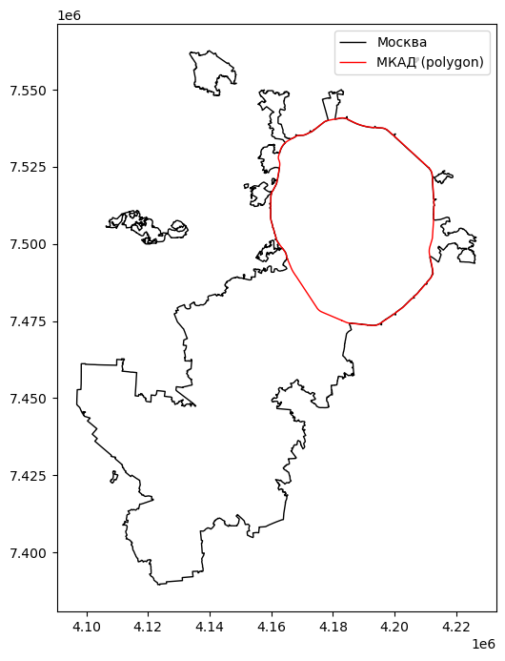
Методология: подготовка геоданных
Единая метрическая проекция (PSG:3857) — корректные расстояния и буферы.
Очистка дубликатов и пустых геометрий, нормализация атрибутов.
Контроль границ Москвы, визуальная проверка корректности выгрузок.

Slide 8
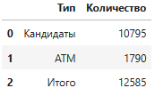
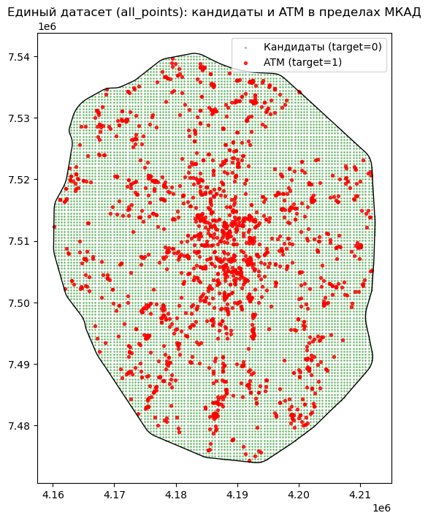
Сетка кандидатов и целевая переменная
Регулярная сетка точек внутри МКАД — кандидаты для установки.
Разметка:
реальные ATM = 1 (14,2%)
кандидаты без ATM = 0 (85,8%)
Итог:
датасет с признаками доступности и дисбалансом классов (реальных банкоматов меньше).

Slide 9
Признаки (feature engineering)
Радиусы доступности: 300 м и 500 м вокруг точки-кандидата.
Плотность инфраструктуры: кафе, магазины, аптеки, остановки, рестораны.
Суммарные показатели: POI
Признак | Максимум | Среднее (без ATM) | Среднее (с ATM)
POI, 500 м (все) | 22 | 7,6 | 22
POI, 300 м (все) | 58 | 2,8 | 10,5
Остановки, 500 м | 31 | 2,6 | 5,1
Магазины, 500 м | 22 | 1,9 | 4,5
Кафе, 500 м | 61 | 1,3 | 5,5
Notes:
Для точек с банкоматами видно значительное увеличение плотности объектов инфраструктуры, особенно по общему числу POI и кафе. плотность объектов вокруг точек. Видно, что там, где стоит банкомат, инфраструктуры в 2–3 раза больше: например, по суммарным POI — 22 против 7, по кафе — 5,5 против 1,3.

Slide 10
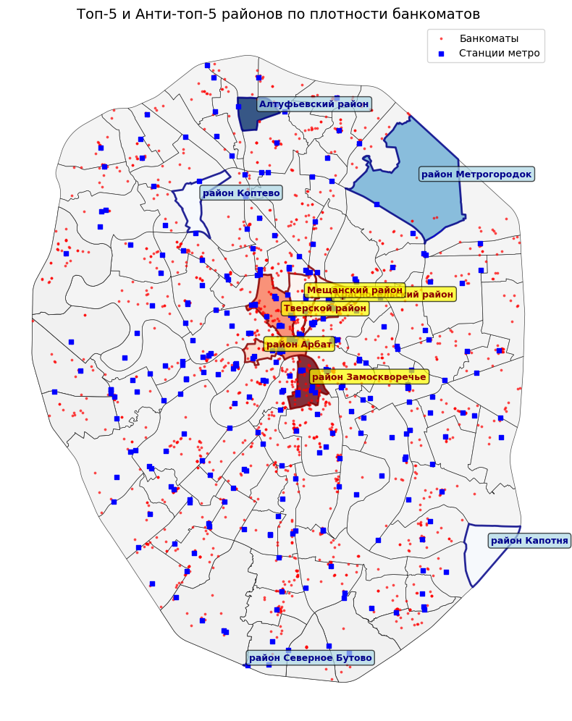
Районы Москвы по плотности ATM
В центре города банкоматов значительно больше, чем на окраинах.
Топ-районы: Замоскворечье, Тверской, Арбат (2,5–4,2 банкомата/км²).
Анти-топ районы: Метрогородок, Алтуфьевский, Бескудниковский (0,05–0,13 банкомата/км²).
Метро: Курская — лидер по доступности (23 банкомата в радиусе 300 м)

Slide 11
Модели для обучения
Logistic Regression: Простая и интерпретируемая модель, задаёт базовый уровень качества.
Decision Tree: Иерархическая модель, легко объяснять, но склонна к переобучению.
Random Forest : Ансамбль деревьев, даёт более устойчивые результаты, лучше Precision.
CatBoost : Градиентный бустинг, оптимизирован для категориальных и дисбалансных данных, показывает лучший Recall и ROC-AUC.

Slide 12
Метрики оценки качества моделей
Accuracy – доля правильных предсказаний.
Precision – насколько модель точна в положительных предсказаниях.
Recall – насколько полно модель находит все положительные объекты.
F1-score – баланс между Precision и Recall.
ROC-AUC – способность модели различать классы на разных порогах.
PR-AUC – качество модели при несбалансированных классах (Precision–Recall).

Slide 13
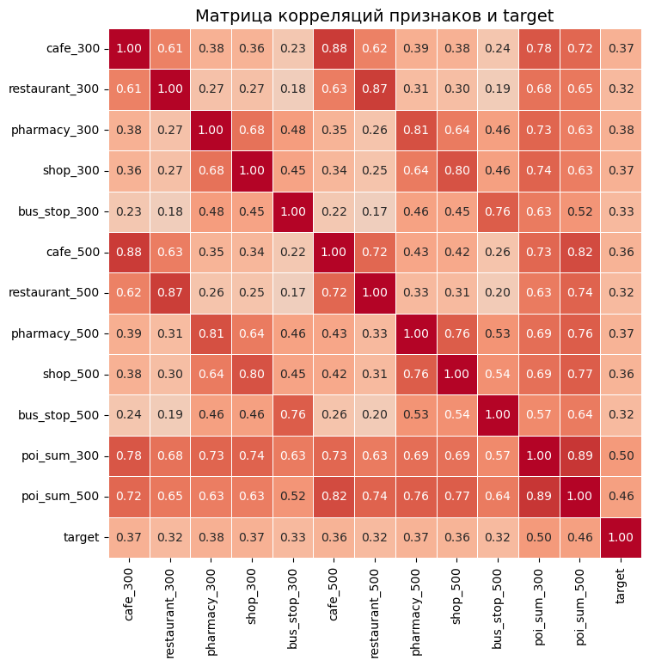
Матрица распределения признаков
Сильнее всего с наличием банкомата связаны суммарные показатели POI: 300 м (0.50) и 500 м (0.46).
Дополнительно заметный сигнал дают аптеки, кафе и магазины (0.36–0.38).
Остановки и рестораны показывают более слабую, но стабильную зависимость.

Slide 14
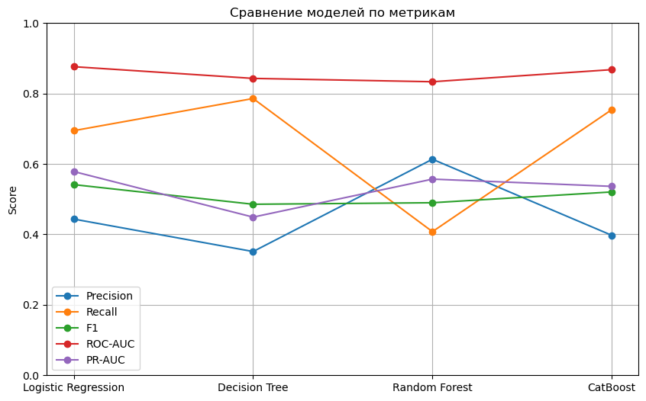
Результаты моделирования — метрики
Сравнение четырёх моделей на отложенной выборке:
CatBoost — лучший Recall (0.75) и максимальный ROC-AUC (0.87)
Random Forest — лучшая Accuracy (0.88), Precision (0.61) и PR-AUC (0.56)
Модель | Accuracy | Precision | Recall | F1 | ROC-AUC | PR-AUC
Logistic Regression | 0.80 | 0.40 | 0.72 | 0.51 | 0.86 | 0.52
Decision Tree | 0.76 | 0.35 | 0.79 | 0.49 | 0.84 | 0.45
Random Forest | 0.88 | 0.61 | 0.41 | 0.49 | 0.83 | 0.56
CatBoost | 0.80 | 0.40 | 0.75 | 0.52 | 0.87 | 0.54

Slide 15
ML: выводы
Протестированы 4 модели:
Logistic Regression — сбалансированная, но с низкой точностью.
Decision Tree — простая, повышает Recall, но менее устойчива.
Random Forest — лучшая точность и Accuracy, но низкий Recall.
CatBoost — лучший Recall и ROC-AUC, хорошо находит перспективные точки.
Выбор модели зависит от приоритета:
интерпретация — Logistic Regression / Decision Tree;
высокая точность — Random Forest;
максимальный охват — CatBoost.
Итог: насыщенность инфраструктурой (POI, аптеки, магазины, остановки) — ключевой фактор размещения банкоматов.
Notes:
Итоги, ограничения, план развития. Дальше — добавляем источники и делаем интерактивную карту/дашборд.

Slide 16
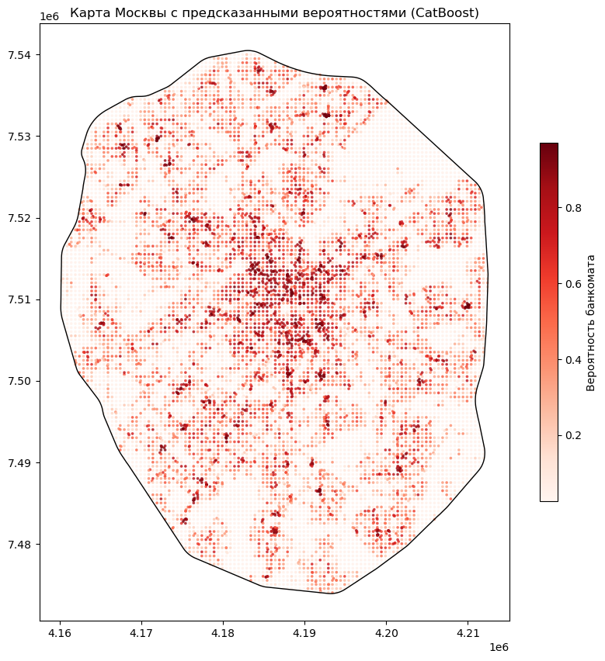
Визуализации и аналитика
На карте Москвы показаны предсказанные вероятности наличия банкомата (CatBoost).
Тёмные зоны соответствуют районам с высокой вероятностью — в основном центр и крупные транспортные узлы.
Светлые зоны отражают низкую вероятность, то есть «пустые» или жилые районы.

Slide 17
Заключение
Подтверждена гипотеза
Наличие банкоматов зависит от инфраструктуры. Лучшие признаки: POI суммарно (0.50), аптеки (0.38), кафе (0.37)
Выбраны модели под бизнес-задачи
CatBoost — максимальный охват (Recall: 0.75)
Random Forest — высокая точность (Precision: 0.61)
Визуальная аналитика
Темные зоны (центр, транспорт) — захват лидерства
Светлые зоны (окраины) — пилотные проекты
Дальнейшие шаги
Новые данные: пассажиропоток, население
Интерактивный дашборд
Развитие ML-модели (XGBoost, LightGBM)
Дообучение на новых данных

